Slide 1
СИСТЕМНЫЙ АНАЛИЗ В ИЗУЧЕНИИ ТРИГГЕРНЫХ ЭФФЕКТОВ
«Высшее назначение математики – находить порядок в хаосе, который нас окружает»
Норберт Винер (1894 – 1964)
V Международная конференция «Триггерные эффекты в геосистемах»
Институт динамики геосфер Российской академии наук
4–7 июня 2019г.
Алексей Джерменович Гвишиани
Академик РАН, действительный член Academia Europaea,
научный руководитель Геофизического центра РАН,
председатель научного совета РАН по изучению Арктики и Антарктики

Slide 2
1. Big Data
Сегодня мы живем в мире Big Data. Экспоненциально растущие потоки исходных данных постоянно переориентируют приоритеты их научного анализа как функцию времени.
Какие задачи мы решаем – те, что можем сегодня решить или те, которые нужно решать?
Где гарантия того, что находясь внутри необъятного мира Больших Данных, требующего все больших ресурсов для его охвата, мы не концентрируемся на том, что лежит на поверхности? Иными словами, видим ли мы «лес» Больших Данных за его «деревьями»?
Notes:
2

Slide 3
2. Big Data
Большие Данные (Big Data) – это система, характеризующаяся тем, что ее информация удовлетворяет принципу больших значений четырех V (4V-principal)
- Volume (Объем)
- Velocity (Скорость)
- Veracity (Достоверность, точность)
- Variety (Разнообразие)
4V-система может иметь как счетное число, так и континуум объектов и связей между ними. Исследователь находится внутри системы, что мешает ему определить с чего начать и как построить во времени и пространстве этапы исследования Больших Данных.
Системный анализ есть методология того, как действовать в этой ситуации.
Notes:
3

Slide 4
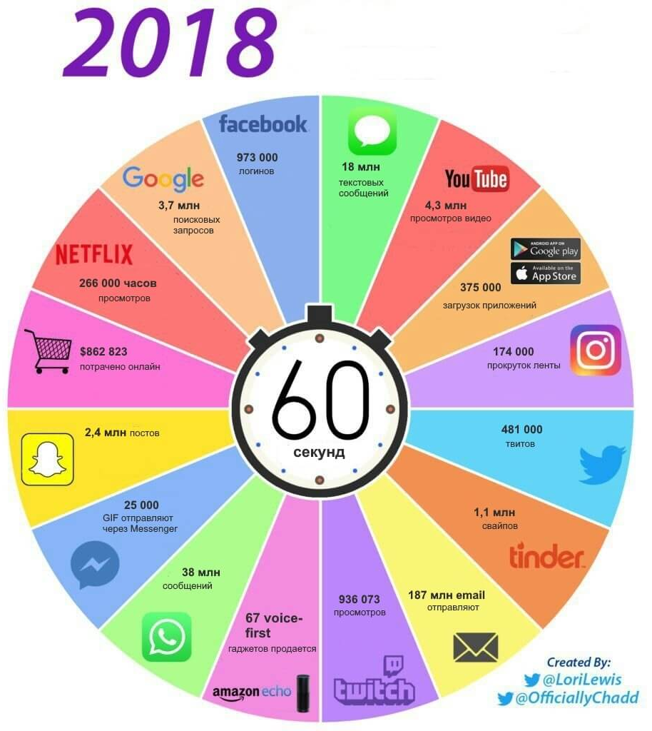
ИНТЕРНЕТ дает примеры Больших Данных
Facebook – 973 000 входов
INSTAGRAM – 3 600 фотографий
Apple messenger – 18 млн сообщений
YouTube – 4.3 млн просмотров видео
Twitter – 481 000 твитов
E-mail – 187 млн писем
WhatsApp – 38 млн сообщений
NETFLIX – 266 000 часов просмотров
В году:
Notes:
4

Slide 5
Триггерные эффекты и Большие Данные
(ИД) Исходные данные: отрезки временных рядов числовых характеристик явления, содержащие записи изучаемых событий.
Распознается:
Наличие и момент триггерного события
Наличие и границы основного события
Наличие и типы связей между триггерными и основными событиями
ИД не обязательно Big Data. Для достоверности результата ИД должны быть FAIR DATA.
Основное событие
Триггерное событие
t
Notes:
5

Slide 6
FAIR DATA – 1
Город Чайтен в Чили после извержения вулкана 2 мая 2008 г. Селевые потоки
=
FAIR DATA
Соответствуют стандартам:
находимости,
доступности,
многофункциональной совместимости,
возможности повторного использования
“Справедливые” данные
=
Findability, Accessibility,
Interoperability, Reusability
Notes:
6

Slide 7
FAIR DATA – 2
Город Чайтен в Чили после извержения вулкана 2 мая 2008 г. Селевые потоки
В марте 2016г. Международный консорциум ученых и организаций опубликовал «Руководящие принципы FAIR для управления научными данными».
На саммите в Ханчжоу в 2016г. лидеры G20 одобрили применение принципов FAIR к научным исследованиям.
В руководствах по FAIR определено, что стоимость управления данными должна составлять 5% от бюджета исследования.
Notes:
7

Slide 8
Некоторые принципы FAIR
Город Чайтен в Чили после извержения вулкана 2 мая 2008 г. Селевые потоки
Усиление достоверности результатов диктует необходимость радикального улучшения инфраструктуры повторного использования научных данных.
Поддержка обнаружения данных через их эффективный менеджмент.
Важность использования машин в исследовательских средах богатых исходными данными.
Notes:
8

Slide 9
Принципы данных FAIR- 1
Город Чайтен в Чили после извержения вулкана 2 мая 2008 г. Селевые потоки
To be Findable (находимыми):
F1. Данным и их метаданным присвоены глобально уникальные постоянные идентификаторы
F2. Данные всеобъемлюще описаны метаданными
F3. Метаданные ясно и явно содержат идентификаторы данных, которые первые описывают
F4. Данные и их метаданные зарегистрированы или индексированы в общедоступных источниках
Notes:
9

Slide 10
Принципы данных FAIR- 2
Город Чайтен в Чили после извержения вулкана 2 мая 2008 г. Селевые потоки
To be Accessible (доступными):
A1. Данные и их метаданные могут быть найдены и получены по их идентификатору с использованием стандартных коммуникационных протоколов
A2. Протокол открыт для пользователей, бесплатен и универсально внедряем
A3. Протокол позволяет удостоверять подлинность и проводить авторизацию запросов, если это необходимо
A4. Метаданные остаются доступными, даже когда их данные становятся недоступными
Notes:
10

Slide 11
Принципы данных FAIR- 3
Город Чайтен в Чили после извержения вулкана 2 мая 2008 г. Селевые потоки
To be Interoperable (многофункционально совместимыми):
I1. Знания, экстрагированные из данных и метаданных формулируются на формальном, доступном и широко используемом языке
I2. В описаниях данных и метаданных используются словари, базирующиеся на принципах FAIR
I3. Данные и метаданные могут включать качественные ссылки на другие данные и метаданные
Notes:
11

Slide 12
Принципы данных FAIR- 4
Город Чайтен в Чили после извержения вулкана 2 мая 2008 г. Селевые потоки
To be Reusable (повторно используемыми):
R1. Данные и метаданные подробно описаны многочисленными точными и имеющими прямое отношение к ним характеристиками
R2. Данные и метаданные авторизованы к широкому использованию доступной лицензией
R3. Происхождение данных и метаданных точно известно и определено
R4. Данные и метаданные удовлетворяют стандартам, принятым в данной области знаний
Notes:
12

Slide 13
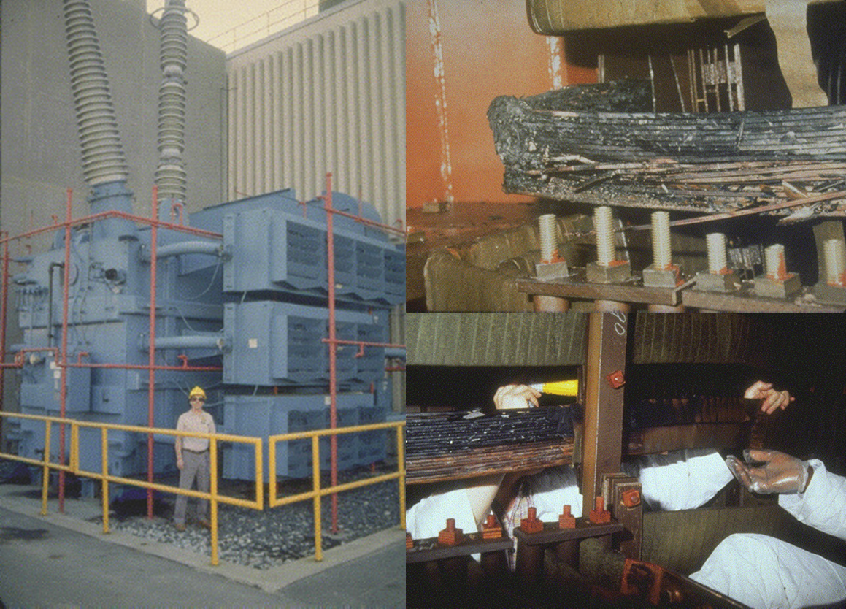
Распознавание магнитных бурь. Поврежденный трансформатор на Салемской АЭС (Нью-Джерси, США)
13 марта
1989
Notes:
13

Slide 14
Геомагнитная буря 13 марта 1989 г.
Геомагнитная буря, вызвавшая событие 13 марта 1989 года, была результатом выброса солнечной корональной массы 9 марта 1989 года. Через три с половиной дня, 13 марта в 2:44 по североамериканскому восточному времени, сильная геомагнитная буря обрушилась на Землю. Буря началась с чрезвычайно интенсивных сияний на полюсах. Полярное сияние можно было увидеть из Техаса и Флориды.
Сеть электроснабжения James Bay в Канаде отключилась менее чем за 90 секунд после начала бури. Это привело в Квебеке ко второму массовому отключению питания за 11 месяцев. Отключение длилось девять часов и вызвало необходимость реализовать различные стратегии по смягчению последствий.
Notes:
14

Slide 15
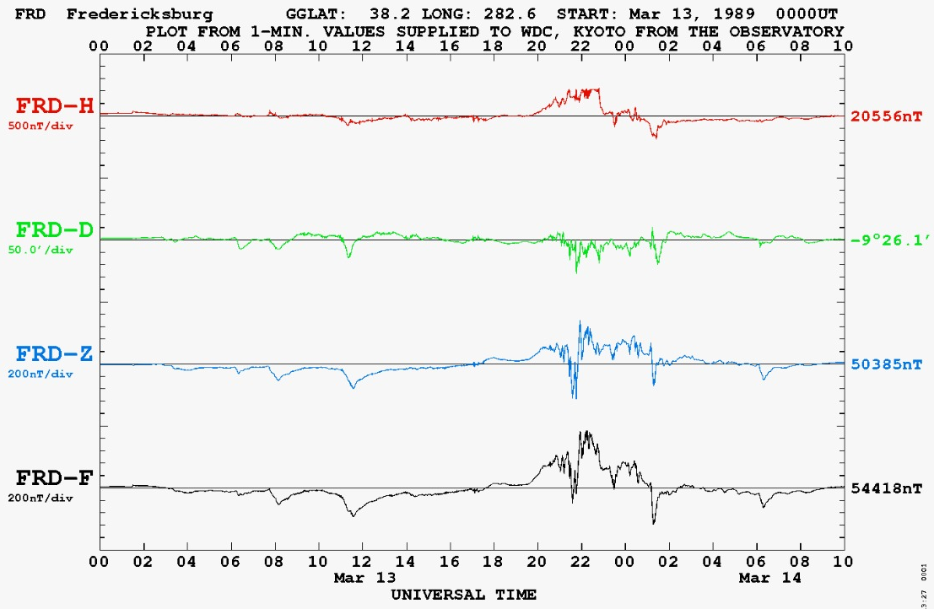
Магнитограмма геомагнитной бури 13 марта 1989 г. (обсерватория Фредериксбург, Вирджиния, США)
SC
Notes:
15

Slide 16
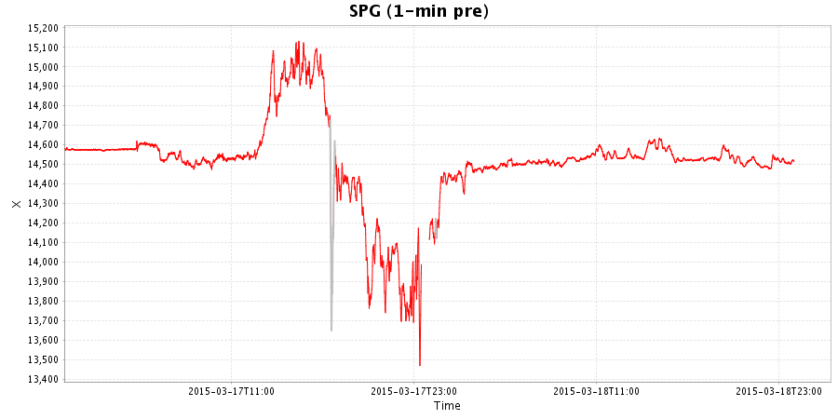
Магнитная буря в день святого Патрика (17 марта 2015)
SC
Распознавание на магнитограммах внезапного начала (SC) бури. SC возникло за 8 часов до бури.
Вызов: распознавание более ранних предвестников сильной магнитной бури.
Notes:
16

Slide 17
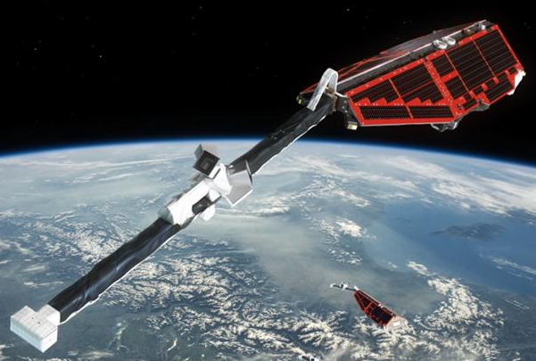
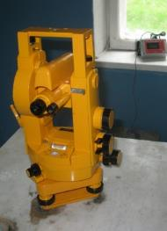
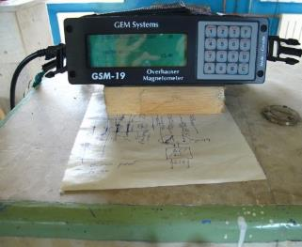
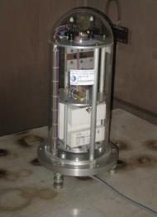
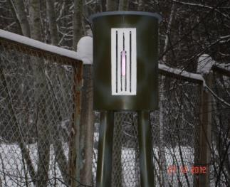
Системный анализ геомагнитной информации. МАГНУС (создан в 2016 г. в Геофизическом центре РАН)
Магнитные данные
МАГНУС
Спутниковые
Фундаментальные задачи
изучение параметров МПЗ
изучение его эволюции
построение глобальных моделей поля
Прикладные задачи
ориентация в пространстве
диагностика помех радиосвязи и коррекция ГЛОНАСС/GPS
предупреждение негативных последствий воздействия геомагнитно-индуцированных токов на ЛЭП, трубопроводы, ж/д-инфраструктуру
поддержка процессов направленного бурения в высоких широтах
магнитная съемка для нужд геологии и геологоразведки
Наземные
Мониторинг и
Анализ
Геомагнитных
аНомалий в
Унифицированной
Среде

Slide 18
Распознавание геомагнитных бурь
Предохранители могут защитить трансформаторы электростанций от сильных магнитных бурь.
Расходы на постоянную работу предохранителей сравнимы со стоимостью произведенной энергии.
Предохранители должны включаться только после обнаружения предвестников магнитной бури. Предвестник необходимо распознать как можно раньше для принятия своевременного решения о включении трансформатора.
Задача распознавания предвестников магнитной активности выглядит ключевой. Однако, находясь внутри нее, мы также не можем оценить ее важность в изучении проблемы уменьшения ущерба от магнитных бурь.
Notes:
18

Slide 19
Системный анализ. Явление и броуновская концентрация
Качественные и количественные треки = стороны = части явления в определенной мере живут своей собственной жизнью. При этом треки взаимодействуют друг с другом в пределах явления и его взаимодействия с окружающей средой.
Каждый трек имеет свою шкалу времени, в соответствии с которой развиваются его последовательности событий.
A priori в большинстве случаев мы не можем построить адекватную интегральную временную последовательность событий всех треков, так как наши знания о взаимодействии треков, как правило, весьма скудны.

Slide 20
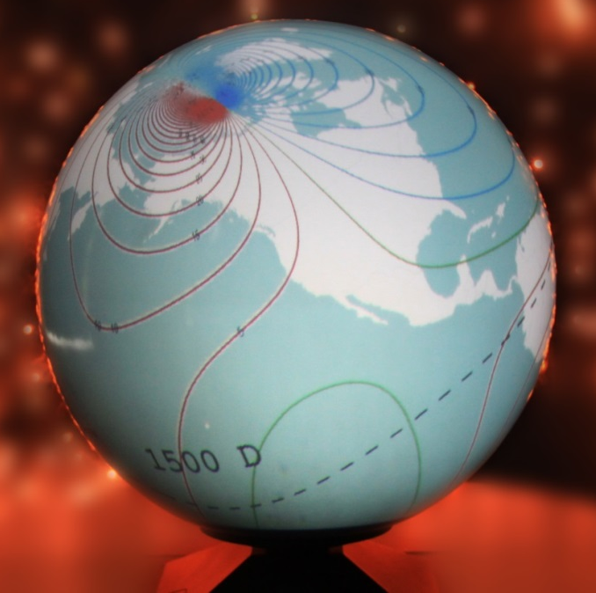
Броуновская концентрация = планета Земля
Современная геофизика пока еще далека от широкого использования системного анализа Больших Данных. Геофизикам удалось построить адекватные магнитные, электрические и гравитационные модели Земли. Создание гравитационно-электромагнитной модели все еще остается нерешенной проблемой.
В мире Больших Данных на передний план выходит их системный анализ. Это позволяет распознавать знания о взаимодействии треков, наряду с погружением в изучение треков как таковых.
В мире Больших Данных математическое моделирование отдельных сторон (треков) становится менее привлекательным, т.к. не дает возможности получить целостную картину явления.

Slide 21
Системный анализ (СА). Интеграция треков
Явление = Броуновская концентрация
События
События
трек 1
СА
интеграция
рядов
событий
треков
События
t
трек 2
t
События
t
Интегрированная последовательность событий
(ИПС)
трек 3
t

Slide 22
Системный анализ – математика Больших Данных
«Математический метод, при помощи которого из определений, постулатов и аксиом выводятся следствия, ... есть лучший и надёжный путь для нахождения и обобщения истины»
Б. Спиноза (1632–1677)
«Процветание и совершенство математики тесно связано с благополучием государства»
Наполеон Бонапарт (1769–1821)
«Наука только тогда достигает совершенства, когда ей удаётся пользоваться математикой»
К. Маркс (1818–1883)
Notes:
22

Slide 23
Системный анализ – математика 21 века
19 век
20 век
21 век
Физика, химия, биология, медицина, лингвистика. Развитие техносферы. Освоение космоса и атомной энергии
Источник развития математики
Физические законы и явления
Большие Данные
Математика
Математическое моделирование, функциональный анализ, кибернетика. Создание ЭВМ
Математический анализ и высшая алгебра
Системный анализ
Notes:
23

